Slide 1
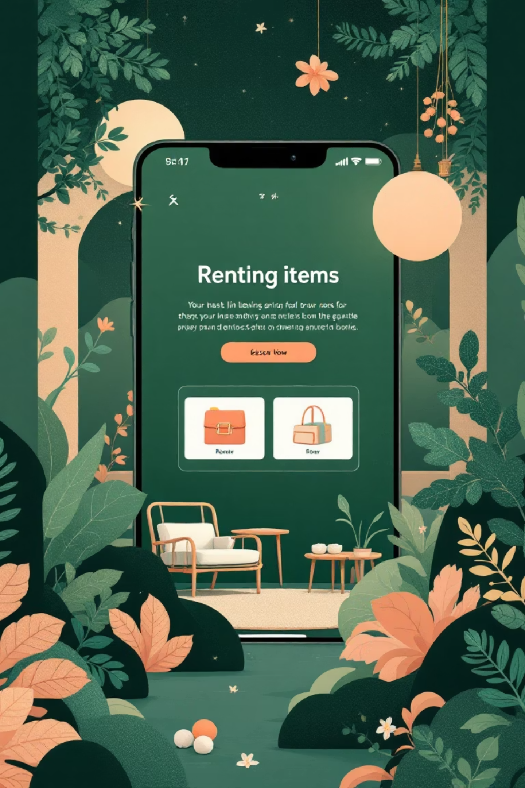
اجاره‌یار: پلتفرم هوشمند اجاره کالا
ساخته شده توسط: پرستو چراغیانی

Slide 2

چالش‌های امروز: چرا اجاره‌یار ضروری است؟
1
وسایل گران‌قیمت بلااستفاده
بسیاری از افراد لوازم گران‌قیمتی دارند که کمتر از پتانسیل واقعی‌شان استفاده می‌شوند و در بیشتر مواقع در گوشه‌ای از خانه خاک می‌خورند.
2
نیازهای موقت و هزینه‌بر
افراد زیادی فقط برای چند ساعت یا چند روز به یک وسیله خاص نیاز دارند و خرید آن منطقی و اقتصادی نیست.
3
اجاره سنتی: محدود و پرهزینه
اجاره از مغازه‌ها اغلب محدودیت‌های فراوان، قیمت‌های بالا و فرآیندهای زمان‌بر دارد که باعث دلسردی می‌شود.
4
نبود اعتماد در اجاره مستقیم
عدم وجود یک بستر مطمئن و رسمی بین افراد، مانع اصلی اجاره مستقیم وسایل از یکدیگر است و ریسک‌ها را بالا می‌برد.

Slide 3

اجاره‌یار: راهکار هوشمند برای اشتراک کالا
اجاره‌یار یک پلتفرم هوشمند و کاربرپسند است که با هدف تسهیل اجاره و استفاده به جای خرید طراحی شده. این پلتفرم به کاربران امکان می‌دهد تا:
وسایل خود را به راحتی برای اجاره ثبت کنند و از دارایی‌هایشان کسب درآمد نمایند.
وسیله مورد نیازشان را به سرعت پیدا کرده و با قیمتی مناسب اجاره کنند.
از یک سیستم امن احراز هویت و مدیریت کالا بهره‌مند شوند که اعتماد را افزایش می‌دهد.
همه چیز در اجاره‌یار سریع، ساده و کاملاً دیجیتال است.

Slide 4

ویژگی‌های کلیدی MVP: آنچه ساخته‌ایم
نمایش کالاها و فیلتربندی
ثبت کالا توسط کاربر
احراز هویت کامل با Supabase Auth
نمایش تمام کالاهای موجود و کالاهای کاربر، به همراه فیلتر بر اساس دسته‌بندی.
امکان ثبت نام، توضیحات، قیمت روزانه، دسته‌بندی و آپلود تصویر با Supabase Storage.
ثبت‌نام، ورود، نگهداری Session و نمایش اطلاعات کاربر بر روی فرانت.
دیپلوی پروژه
طراحی واکنش‌گرا و مدرن
استقرار فرانت بر روی Vercel و بک‌اند/دیتابیس بر روی Supabase با اتصال دامنه.
استفاده از Tailwind با استایل سبز تیره برند و کامپوننت‌های مرتب.

Slide 5

معماری فنی پروژه: زیربنای مستحکم
بک‌اند/دیتابیس
Supabase Postgres با RLS و جدول Items
استقرار
فرانت‌اند
Vercel CI/CD و آپلود تصاویر در Storage
React با Context API و فراخوانی REST
این معماری با استفاده از تکنولوژی‌های روز، پایداری، امنیت و مقیاس‌پذیری پروژه را تضمین می‌کند:
فرانت‌اند: React (Vite) با Context API و Fetch مستقیم از Supabase REST.
بک‌اند/دیتابیس: Supabase Postgres با Row-Level Security فعال و جدول Items برای مدیریت کالاها.
ذخیره‌سازی: Supabase Storage برای آپلود تصاویر و ایجاد Public URL.
استقرار: Vercel CI/CD برای دیپلوی خودکار و اتصال دامنه.

Slide 6
بازار هدف: به چه کسانی خدمت می‌کنیم؟
دانشجویان
برای اجاره ابزارهای آموزشی یا تفریحی با هزینه کم.
عکاسان و فیلمبرداران
دسترسی به تجهیزات گران‌قیمت به صورت موقت.
کوهنوردان و سفرکنندگان
اجاره تجهیزات سفر و کوهنوردی بدون نیاز به خرید.
خانواده‌ها
برای وسایل مهمانی، جشن‌ها یا ابزارهای خانگی.
فریلنسرها و تکنسین‌ها
اجاره ابزارهای تخصصی برای پروژه‌های موقت.

Slide 7
مزیت‌های رقابتی: تمایز اجاره‌یار
MVP واقعی و عملیاتی
تمرکز بر C2C
هزینه به مراتب کمتر
پلتفرم کاملاً عملیاتی و آماده استفاده که نیازهای اساسی را پوشش می‌دهد.
مدل اجاره کاربر به کاربر، تعامل و اعتماد را بین افراد جامعه تقویت می‌کند.
راه‌حلی مقرون‌به‌صرفه برای دسترسی به کالاها در مقایسه با خرید.
تجربه کاربری ساده
ساختار مقیاس‌پذیر
طراحی شهودی برای کاربران غیرفنی، با کمترین پیچیدگی.
بستری قوی و قابل توسعه با Supabase، آماده برای رشد آینده.

Slide 8




مدل درآمدی: پایداری و رشد مالی
کارمزد هر اجاره
دریافت 5 تا 10 درصد کارمزد از هر تراکنش اجاره.
اشتراک ویژه اجاره‌دهندگان
ارائه ویژگی‌های اضافی و اولویت در نمایش کالا برای مشترکین ویژه.
نمایش تبلیغات هدفمند
تبلیغات مرتبط با کالاها و خدمات، بدون مزاحمت برای کاربران.
امکان بیمه وسایل (آینده)
ارائه گزینه‌های بیمه برای افزایش امنیت و آرامش خاطر کاربران.

Slide 9

نقشه راه توسعه: از امروز تا آینده
1
فاز 1: انجام شده (MVP)
احراز هویت کامل
ثبت و نمایش کالاها
فاز 2: توسعه آتی
2
سیستم دسته‌بندی
سیستم پرداخت امن
ذخیره‌سازی تصاویر
چت مستقیم بین کاربران
دیپلوی کامل پروژه
امتیازدهی و نظرات
3
فاز 3: نوآوری‌های آینده
صفحه پروفایل حرفه‌ای
اپلیکیشن موبایل
خدمات بیمه کالا
هوش مصنوعی برای پیشنهاد کالا

Slide 10

تیم: خالق اجاره‌یار
پرستو چراغیانی
توسعه‌دهنده اصلی
پرستو با تخصص عمیق در توسعه فرانت‌اند و بک‌اند، ستون فقرات فنی پروژه اجاره‌یار است. او با طراحی UI دقیق، پیاده‌سازی کامل احراز هویت و مدیریت داده‌ها با Supabase، و رفع چالش‌های فنی دیپلوی پروژه، از جمله اتصال دامنه و DNS، یک MVP قوی و آماده بهره‌برداری را خلق کرده است.
طراحی UI و UX کاربرپسند
توسعه کامل فرانت‌اند و اتصال به Supabase
پیاده‌سازی احراز هویت و API
مدیریت دامنه و دیپلوی پروژه روی Vercel
نتیجه‌گیری: آینده‌ای روشن برای اشتراک کالا
اجاره‌یار نه تنها یک پلتفرم هوشمند، سریع و مقرون‌به‌صرفه برای اشتراک وسایل است، بلکه این MVP یک نمونه واقعی و کاملاً عملیاتی است که قابلیت رشد و تبدیل شدن به یک محصول بزرگ و تاثیرگذار را در بازار اشتراک کالا دارد.

